Slide 1
大学物理实验
——绪论、误差理论与数据 处理的基础知识
华侨大学信息科学与工程学院
大学物理教学部
王光清
TEL：6166167

Slide 2
一、绪 论
1、课程简介
★学分2；学时54；学制2个学期，每学期开放式实验教学约12周左右；
★实验内容：共至少必做18个实验，每学期9个；其中，这学期包括：误差理论及课程预备知识、固体密度测量（2）、测定物体的转动惯量（3）、音叉的受迫振动与共振（40）、测定空气的比热容比 （6）、电学基本器具的使用 （8）、示波器的使用 （10）、用非平衡电桥测量热敏电阻的温度特性 （12）、分光计的调整和使用 （19）、大学物理仿真实验 （23）；下个学期包括测定工程材料的杨氏模量 （4）、声速的测定 （7）、伏安法测非线性电阻 （11）、铁磁材料的磁滞回线和基本磁化曲线 （13）、RLC电路的串联谐振 （15）、霍尔效应及其应用 （17）、用牛顿环测量球面曲率半径 （18）、衍射光栅 （21）、传感器技术（一） （26）
★教学形式：网上选课( 教务处大学物理实验选课），教师指导，学生独立完成；本学期实验开课时间第3周开始，第14周左右结束。
★教学地点：机电信息实验大楼三楼B区

Slide 3
2、成绩评定方式：
★总成绩的评定
总成绩由平时成绩和期末成绩两部分组成，分成优、良、中、及格、重修五个等级。
★平时成绩的评定
每个实验先按10分计，其中预习2分、操作4分、数据处理4分,最后累计各个实验项目的分数总和，并折合成百分制,占总成绩的60%(70%)。理论课的作业占总成绩的5%。
★期末成绩的考核
期末考试分为“笔试”和“操作考试”两种方式。
这学期采用笔试方式，期末成绩占总成绩的比例为35%。
下学期采用操作方式，期末成绩占总成绩的比例为30%。
★重修的规定
同属下列任一情况者，直接重修 ：
①总成绩低于60分
②期末考成绩低于40分
③平时有一个实验没有做或没交实验报告。
④两个实验(合同期末考)成绩低于及格线(6分/60分)
注：实验报告无教师签字者一率无效；实验报告抄袭者，先检查，后经集体讨论处理。

Slide 4
3、怎样写实验报告
第一部分：预习报告 ：
做实验之前认真阅读实验讲义，写好以下内容：
实验目的、实验原理、实验仪器、实验步骤及注意事项、数据记录表：（预习中完成表格的设计）
第二部分：数据处理与计算。
此部分在实验后进行，包括：
作图、计算结果与误差估算：图解法要求使用正式的坐标纸并按作图规则进行。计算时，先将文字公式化简，再代入数值进行运算。误差估算要预先写出误差公式，并把数据代入。
结果：按标准形式写出实验的结果。在必要时，注明结果的实验条件。
讨论：对实验中出现的问题进行说明和讨论，或写出实验心得和建议等。
作业题：完成教师指定的作业题，思考题选做。
实验报告要求同学努力做到书写清晰，字迹端正，数据记录整洁，图表合格，文理通顺，内容简明扼要。
实验报告一律用专用的物理实验报告册书写。
4、遵守实验规则
准备充分、礼仪得当、严肃认真、接受检查、善始善终

Slide 5
二、 误差理论与数据处理的基础知识
（一）、误差的基本概念
1．测量
★根据测量方法可分为直接测量与间接测量。
直接测量：可用测量仪器或仪表直接读出测量值的测量。
间接测量：测出直接测量值，根据待测物理量与直接测量值的函数关系，通过计算才能得到测量结果的过程。
★从测量条件上，测量可分为等精度测量和不等精度测量。
等精度测量：在对某一物理量进行多次重复测量过程中，每次测量条件都相同的一系列测量称为等精度测量。
不等精度测量：在对某一物理量进行多次重复测量时，测量条件完全不同或部分不同，各结果的可靠程度自然也不同的一系列测量称为不等精度测量。
绝大多数实验都采用等精度测量，本教材主要讨论等精度测量。

Slide 6
2．测量误差
★真值：反映物质固有属性的物理量所具有的客观的真实数值。从统计理论可以证明，在条件不变的情况下进行多次测量时，可以用算术平均值作为相对真值或叫约定真值。
★误差：我们把测量结果与真值之间的差叫做测量误差。在数据处理时，要估算和分析误差。
测量误差可以用绝对误差表示，也可以用相对误差表示，还可以用百分误差表示。
绝对误差=测量值—真值
相对误差=|绝对误差/真值|×100%
百分误差=|（测量最佳值—公认值）/公认值|×100%

Slide 7
3．误差的分类
测量误差按原因与性质可分为系统误差、随机误差和过失误差三大类。
（1）系统误差
系统误差是指在相同条件下，多次测量同一物理量时，测量值对真值的偏离（大小和方向）总是相同。
系统误差的主要来源有：①仪器误差②环境误差③个人误差④理论和公式的近似性等。
增加测量次数并不能减小系统误差，为了减小和消除系统误差，必须针对其来源，逐步具体考虑，或者采用一定的方法对结果进行修正。常用的方法有交换法、补偿法、替代法、半周期法等等。
（2）随机误差
随机误差（又称偶然误差）是指在同一条件下多次测量同一物理量，测量结果总是稍许差异且变化不定。
随机误差来源于各种偶然的或不确定的因素：①人们的感官的灵敏度的差异和不稳定；②外界环境的干扰;③被测对象本身的统计涨落；等等。
虽然偶然误差的存在使每一次测量偏大或偏小是不确定的，但是，根据统计规律，增加测量次数可以减少偶然误差。
（3）过失误差
过失误差是由于观测者不正确地使用仪器、操作错误、读数错误、观察错误、记录错误、估算错误等不正常情况下引起的误差。错误已不属于正常的测量工作范围，应将其剔除。

Slide 8
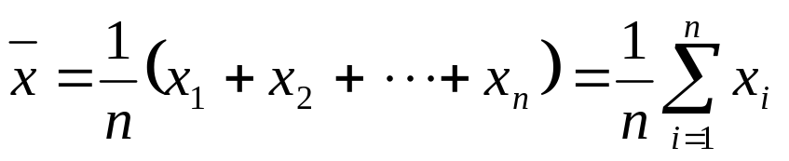
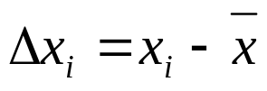

4．误差的估算
（1）随机误差的估算
①算术平均值的普遍表达式为
这里xi是第i次测量值，n是测量次数。
②残差：每一次测量值与算术平均值的差值，用△xi表示。
因为用残差去估算误差，所得结果为测量值的实验标准偏差，用 表示。

Slide 9
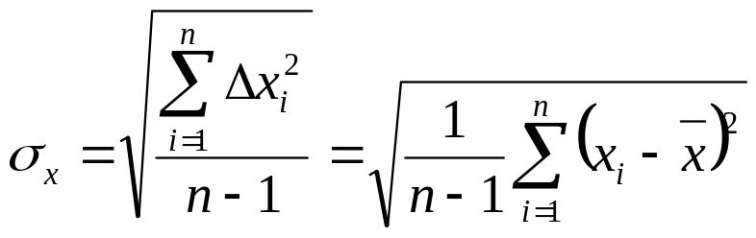

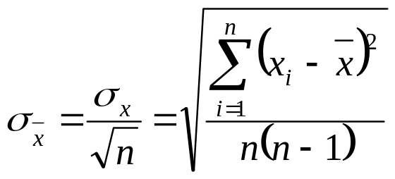

③标准偏差
★任意一次测量值的实验标准偏差近似为
这个公式又称贝塞尔公式，它表示如果在相同条件下进行多次测量，其随机误差遵从高斯分布，那么，任意一次测量值误差出现在（- , ）区间内的概率为68.3％。
★算术平均值的实验标准偏差为
它表示如果多次测量的随机误差遵从高斯分布，那么，其值出现在 区域内的概率为68.3％。

Slide 10



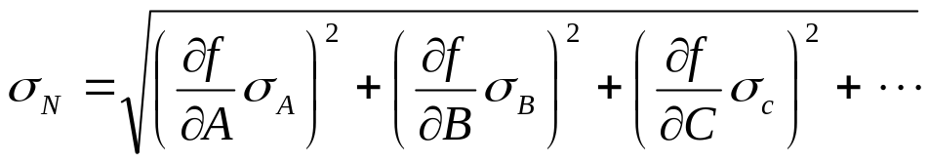
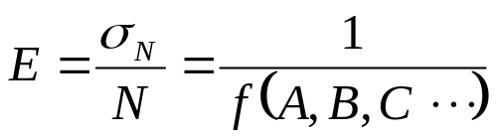
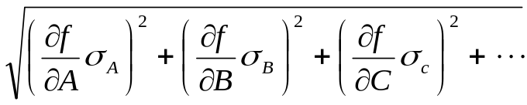
④误差的传递公式
由直接测量值及其误差来计算间接测量值的误差之间的关系式称为误差的传递公式。
设间接测量值为N，它是由各互不相关的直接测量值A、B、C …通过函数关系f求得的，即：N=f（A,B,C…）
设各个独立的直接测量值的误差分别为 、 、 …等 ，则间接测量值N的误差估算需要用误差的方和根合成：
标准误差公式：
相对误差公式：

Slide 11
⑤误差取位规则
约定：绝对误差一般取一位有效数字，其尾数只进不舍，以免产生估计不足。相对误差一般取两位有效数字，其尾数只进不舍。
测量值的有效数字尾数应与绝对误差的尾数取齐，其尾数采用四舍六入五凑偶法则。
5．测量结果的评价
（1）精密度:
表示测量结果中的随机误差大小的程度。它是指在一定的条件下进行重复测量时，所得结果的相互接近程度，是描述测量重复性高低的。（2）准确度
表示测量结果中的系统误差大小的程度。它是指测量值或实验所得结果与真值符合的程度，即描述测量值接近真值的程度。
（3）精确度
是测量结果中系统误差和随机误差的综合。它是指测量结果的重复性及接近真值的程度。

Slide 12
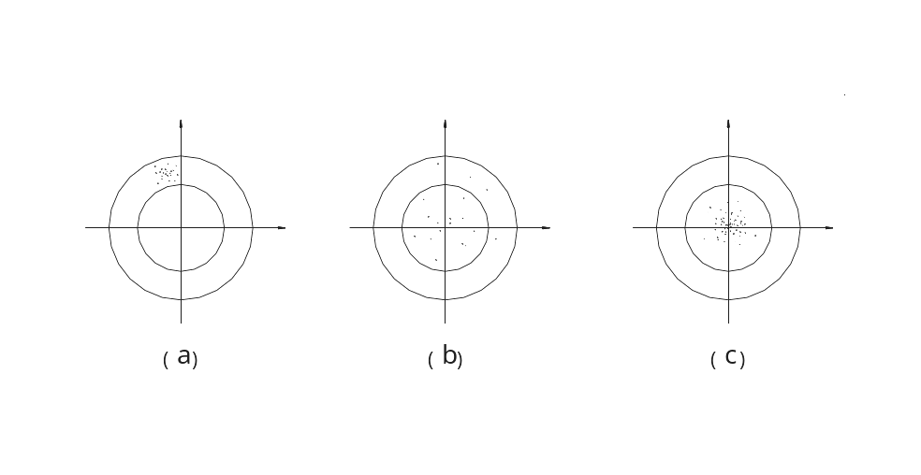
例：
打靶结果：（a）精密度高准确度较差
（b）准确度高而精密度较差
（c）精密度和准确度都很好，亦即精确度高。

Slide 13

（二）、常用仪器误差简介
★仪器误差是指在仪器规定的使用条件下，正确使用仪器时，仪器的指示数和被测量的真值之间可能产生的最大误差。可由制造厂家和计量单位使用更精密的仪器，经过检定比较后给出，其符号可正可负，用△仪表示。
★根据仪器的级别计算仪器误差为
△仪=量程×级别％
★如果没有注明仪器级别，在物理实验教学中，对于一些连续刻度（可估读）的仪器，一般用仪器的最小刻度的一半作为△仪；而非连续刻度（不可估读）的仪器，一般用仪器的最小刻度作为△仪。
★服从均匀分布的仪器的最大误差所对应的标准误差为：
σ仪=△仪/

Slide 14
★作为物理实验教学，我们约定正确使用仪器时仪器的基本误差(或最大误差)如下：
米尺： 仪器误差△仪 =0.5mm
五十分游标卡尺：仪器误差△仪 =0.02mm
二十分游标卡尺：仪器误差△仪 =0.05mm
螺旋测微器：仪器误差△仪 =0.005mm
分光计：仪器误差△仪 =1‘
读数显微镜：仪器误差△仪 =0.005mm
机械秒表：仪器误差△仪 =0.2S
电表：仪器误差△仪=(量程M×ε%) [单位]；ε为仪器精度等级值
电阻箱：仪器误差△仪=(ε%R+0.002m)Ω, m是总转盘数。

Slide 15
（三）、不确定度的基本概念
1．不确定度的概念
由于测量误差的存在而对被测量值不能肯定的程度称为不确定度。它是表征被测量的真值所处的量值范围的评定。
不确定度是测量结果表述中的一个重要参数，它能合理地说明测量值的分散程度和真值所在范围的可靠程度。不确定度亦可理解为一定置信概率下误差限的绝对值，记为△。
例如，测得一单摆的周期为：T=（2.163±0.002）s （P=68.3％）
其中0.002s为不确定度，P=68.3％表示置信度概率。这样表示的意义为：被测单摆周期的真值，落在（2.163-0.002，2.163+0.002）范围内的可能性有68.3％。

Slide 16
2．不确定度与误差
不确定度是在误差理论的基础上发展起来的，不确定度A类分量的估算用到了标准误差计算的公式。
误差用于定性描述实验测量的有关理论和概念，不确定度用于实验结果的定量分析和运算等。用测量不确定度代替误差评定测量结果，具有方便性、合理性和实用性。
误差可正可负，而不确定度永远是正的。
误差是不确定度的基础，不确定度是对经典误差理论的一个补充，是现代误差理论的内容之一，它还有待于进一步的研究、完善和发展。

Slide 17
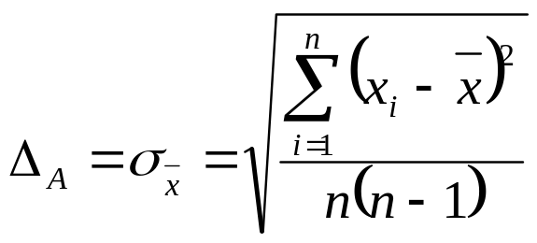
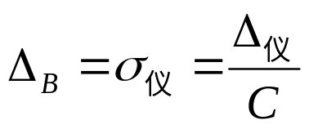
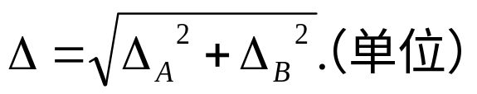
3．不确定度的分类
测量不确定度由几个分量构成。通常，按不确定度值的计算方法分为A类不确定度和B类不确定度，或A类分量和B类分量。
★ A类不确定度是在一系列重复测量中，用统计学方法计算的分量△A：
★ B类不确定度是用其他方法（非统计学方法）评定的分量△B：
作为简化处理，A类分量△A指标准偏差，B类分量△B仅考虑仪器标准偏差，并约定式中C= （假定仪器误差满足均匀分布）
★将A类和B类分量采用方和根合成，得到合成不确定度表达式为：

Slide 18

4、测量结果与不确定度的估算
1）直接测量结果处理
①、单次测量
单次测量的结果表示式为：
其中x测是单次测量值，也称为单次测量最佳值。不确定度取仪器基本误差△仪，仪器基本误差可在仪器说明书或某些技术标准中查到，或通过估算获得。

Slide 19
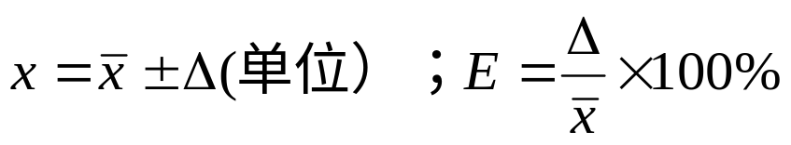

② 、多次测量
多次测量的结果表示式为：
（置信度68.3%）
其中 是一列测量数据（即测量列）的算术平均值（即测量列的最佳值）；△是合成不确定度，即：
不确定度取位规则：在物理实验中，绝对不确定度△一般取一位有效数字，其尾数采用只进不舍法则。相对不确定度E一般取两位有效数字，其尾数采用只进不舍法则。
测量值有效数字取位规则：测量值的尾数应与绝对不确定度的尾数取齐，其尾数的进位采用四舍六入五凑偶法则。

Slide 20
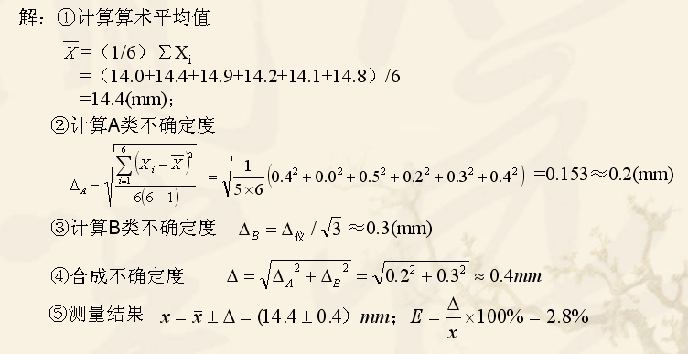
例：用米尺（△仪=0.5mm）测一钢丝长度，结果： x1=14.0 ，x 2=14.4， x 3=14.9， x 4=14.2，x 5=14.1，x 6=14.8 mm，试写出它的测量结果，并用不确定度表示。

Slide 21
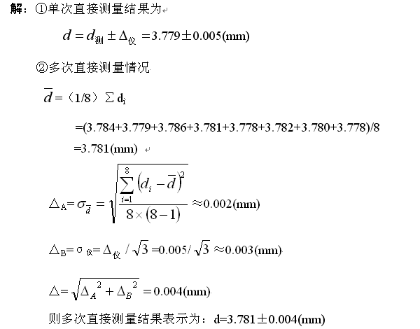
例： 用螺旋测微计（△仪=0.005mm）测量某一铁板的厚度：①单次测量值为3.779mm；②8次测量一列数据为3.784，3.779，3.786，3.781，3.778，3.782，3.780，3.778mm。试分别写出它的测量结果。

Slide 22
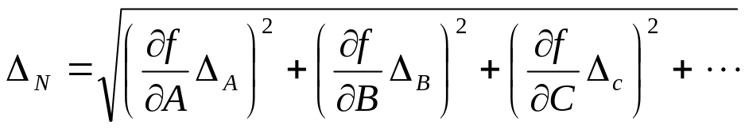
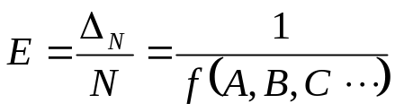
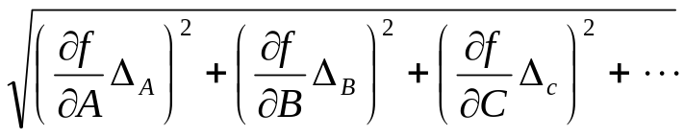
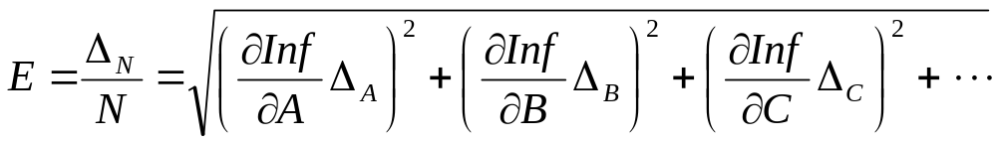
2）间接测量结果处理
① 不确定度传递公式
不确定度的传递公式与标准偏差的传递公式形式上完全相同，即按方和根合成。对于待测的间接物理量N=f（A,B,C…）
★绝对不确定度的计算式为：
公式1
★相对不确定度计算式为：
公式2
公式3
其中，公式2适用于和差形式的函数，公式3适用于积商形式的函数。

Slide 23
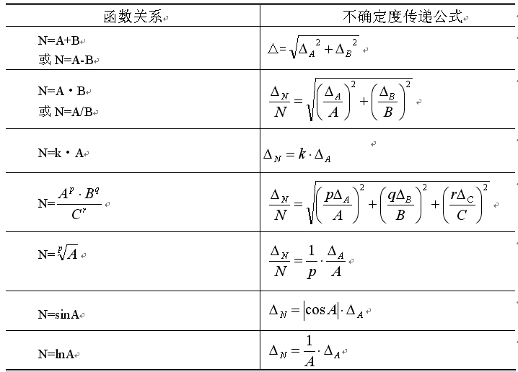
表： 几种常用的不确定度传递公式

Slide 24

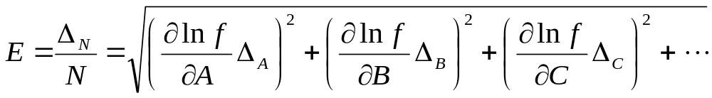

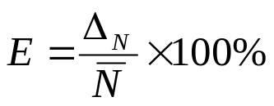

② 计算处理思路
在处理间接测量结果时，对于以加减运算为主的函数关系，一般利用函数关系算出算术平均值，然后用公式1计算绝对不确定度，再用公式2求出相对不确定度。
而以乘除运算为主的函数关系，一般先用公式3计算相对不确定度，再计算绝对不确定度，步骤如下：
1）利用函数关系算出：
2）对函数取对数 lnN=ln f（A,B,C…）
3）求相对不确定度
（公式3 ）
4）求绝对不确定度
5）给出数据结果：

Slide 25
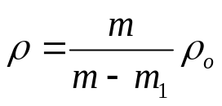



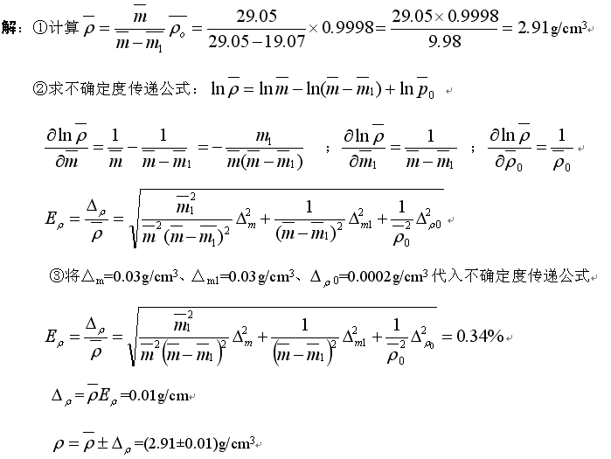
例： 用流体静力称衡法测固体密度的公式为 ，若测得m=（29.05±0.03）g, m1=（19.07±0.03）g, =（0.9998±0.0002）g/cm3, 分别计算出 和

Slide 26
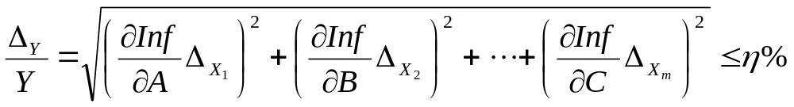
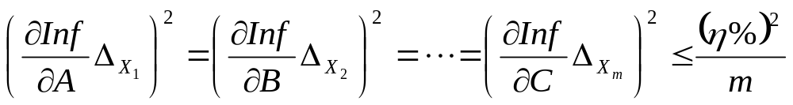
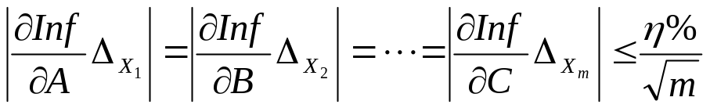

5．不确定度的分配与仪器的合理选配
不确定度传递公式还可以用来分析各直接测量值的不确定度对间接测量结果不确定度影响的大小，为合理选用测量仪器和实验方法提供依据。
均分原则：假定各个分不确定度对总不确定度的影响相等，由此得各直接测量量的不确定度，最后确定测量各个直接测量量应选用的仪器。
若要求 ：
可令 ：
则
计算 出后，确定仪器误差。

Slide 27
（四）有效数字及其计算
1．有效数字的定义
我们把测量结果中可靠的几位数字加上可疑的一位数字统称为测量结果的有效数字。有效数字中的最后一位虽然是可疑的，即有误差，但它还是在一定的程度上反映了客观实际，因此，它也是有效数字，不能去掉。
2．有效数字在实际中的应用
（1）有效数字与仪器的关系
测量值的有效数字一方面反映被测物理量的大小，另一方面它又反映所用仪器的测量精度，可见测量仪器的精度越高，所得结果的有效数字位数越多。而对于表头，读数误差可能小于仪表误差，要计算仪表相应量程的误差来确定可疑位，然后按有效数字记录数据。
（2）误差的取位和结果的表示
误差决定有效数字。在物理实验中，一般情况下绝对误差的位数只取一位，相对误差的有效数字一般只取到两位，其尾数采用只进不舍的法则。测量值的尾数应与绝对误差所在位取齐，其尾数采用四舍六入五凑偶的法则。

Slide 28
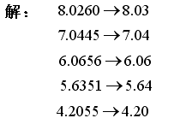
（3）科学表示法
为表示方便，特别是对较大或较小的数值，测量结果常用科学表示法。科学表示法是把数字写成10的幂次方形式，通常小数点前只写一位非零数字。327, 9325±2, 0.000325±0.000002
（4）换算单位
在十进制换算单位中，测量结果的单位变换不影响有效数字位数。非十进制的单位中，测量结果的变换单位，还要用误差来定有效数字的位数。如t=（1.8±0.1）min=（108±6）s 。 t=（1.8±0.2）min
例题 按四舍六入五凑偶的原则，将下列数据舍入到小数点后第二位
8.0260；7.0445；6.0656；5.6351；4.2055

Slide 29
3．有效数字运算规则
有效数字的正确运算关系到实验结果的精确表达，由于运算条件不一样，运算规则也不一样。以下分别介绍四则运算法、简算法和由不确定度决定有效数字的方法。
（1）四则运算法
四则运算法的运算规则为：
▲参加运算的各数字可以认为仅最后一位数码是可疑位，其他的数码是可靠位；
▲可疑数与可疑数四则运算结果仍为可疑数；
▲可疑数与可靠数的四则运算结果是可疑数；
▲可靠数与可靠数的运算结果为可靠数；
▲进位和借位一般都算是可靠数。最后结果按四舍六入五凑偶法则，仅保留一位可疑位。

Slide 30
例题：用四则运算法计算 6.325+72.2=和69.68—51.845=
解：
6.325 + 72.2 78.525 |  | 69.68 — 51.845 17.835
∴ 6.325+72.2=78.5 ∴ 69.68-51.845=17.84

Slide 31
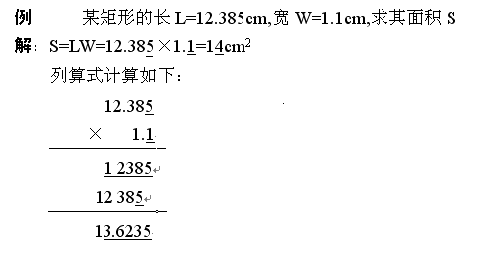

Slide 32
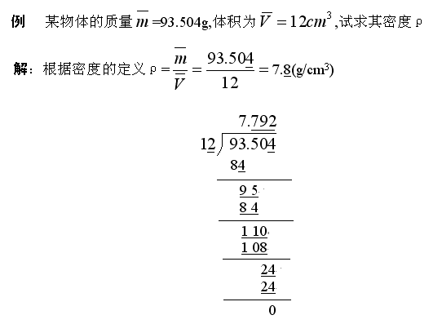

Slide 33
（2）简算法
简算法的运算规则为：
①加减法运算规则
几个数相加减时，仍然按正常运算进行；计算结果的可疑位与各数值中最高的可疑位对齐。
②乘除法运算规则
几个数相乘除时，计算结果的有效数字位数与各数值中有效数字位数最少的一个相同（或最多再保留一位）。
③乘方、开方的有效数字与其底数的有效数字相同或多取一位。
④三角函数的有效数字与角度的有效数字相同。
⑤对于自然对数或常用对数：某数x的自然对数lnx，其小数部份的位数取与该数的有效数字位数相同；某数x的常用对数lgx，其小数部份的位数取与该数的有效数字位数相同或多取一位。
实际上③—⑤的简算法非常粗略、难以适用，仅供参考。它们的计算结果必须按照下面的不确定度规则处理。

Slide 34
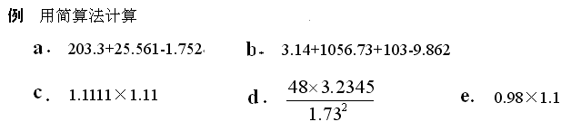
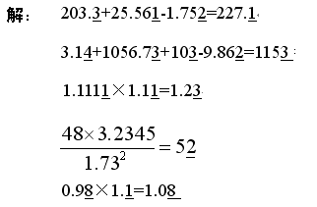

Slide 35
（3）由不确定度决定有效数字的原则
函数运算不像四则运算那样简单，而要根据不确定度传递公式计算出函数的不确定度，然后，根据测量结果最后一位数字与不确定度对齐的原则来决定有效数字，称不确定度法。

Slide 36

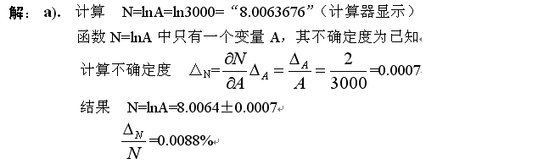
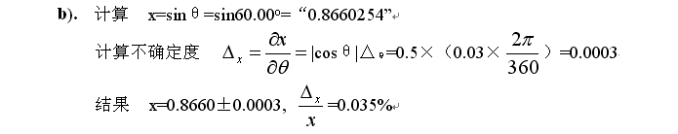

Slide 37
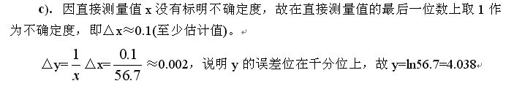


Slide 38

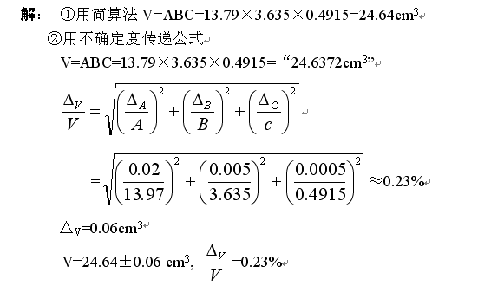

Slide 39
（五）、常用实验数据的处理方法
1．列表法
在记录和处理实验测量数据时，经常把数据列成表格，它可以简单而明确地表示有关物理量之间的对应关系，便于随时检查测量结果是否正确合理，及时发现问题，利于计算和分析误差，并在必要时对数据随时查对。通过列表法可有助于找出有关物理量之间的规律性，得出定量的结论或经验公式等。
2．作图法
物理实验中所得到的一系列测量数据，也可以用图线直观地表示出来。作图法就是在坐标纸上描绘出一系列数据间对应关系的图线。它是研究物理量之间变化规律，找出对应的函数关系，求经验公式的常用方法之一。通过作图，可以求出待测的物理量及修正曲线和校准曲线等。

Slide 40
（1）作图的规则
①作图一定要使用坐标纸和铅笔，图的大小位置要合理，要根据测量的有效数字的多少和结果的需要正确选择单位、比例和原点（坐标轴的起点不一定从变量的“0”开始）。
②写出图纸名称，标明轴名及单位，轴上按选定的比例标出若干等距离的整齐的数值标度，标度的数值的位数应与实验有效数字位数一致。
③用铅笔以“＋”标出实验数据点，不同曲线可以用不同符号，如“☉”、“△”、“×” 等。重要点的坐标要写出，如计算斜率时所选取两点的坐标。
④连线要用直尺（直线、折线）或曲线尺（光滑曲线），要使数据点在线的两侧合理分布。用铅笔连线要细而清晰、光滑和完整。
⑤最后写明实验者姓名和实验日期，并将图纸贴在实验报告的适当位置。
作好一张正确、美观的图是实验技能训练中的一项重要的基本功，要求每个同学都应该掌握。

Slide 41

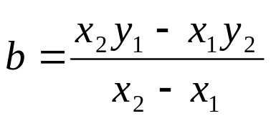
（2）直线图解法简介
①取点
在直线上任取两点A（x1,y1）,B（x2,y2）,用“△”符号表示所取的点，注明两点坐标值以后与实验点相区别。一般不要取原实验点。所取两点在实验范围内应尽量彼此分开一些，以减小误差。
②求斜率k
在坐标纸的适当空白的位置,由直线方程y=kx+b,写出斜率的计算公式
将两点坐标值代入上式，写出计算结果。
③求截距b
如果横坐标的起点为零，其截距b为x=0时y的值，其直线的截距即由图上直接读出。
如果起点不为零，可由式 求出截距。

Slide 42
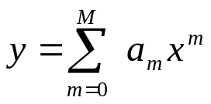
3．逐差法
逐差法是对等间距测量的有序数据，进行逐项或相等间隔项相减得到结果。它具有以下优点：①充分利用测量数据，具有对数据取平均的效果；②可以绕过一些具有定值的未知量，而求出所需要的实验结果。它是物理实验中常用的一种数据处理方法。
1）逐差法的使用条件
①自变量x是等间距变化的
②函数可以写成x的多项式形式，即
2）逐差法的应用
①验证函数形式是线性关系
②求物理量数值
2).逐差法的应用
在物理实验中，逐差法可以作以下几种应用：①验证多项式；②发现系统误差或实验数据的某些变化规律；③求物理量的数值。
下面以拉伸法测弹簧的倔强系数为例，说明如下：

Slide 43
设实验中等间隔地在弹簧下加砝码（如每次加一克），共加9次，分别记下对应
的弹簧下端点的位置L0,L1,L2…L9，则可用逐差法进行以下处理。
（1）验证函数形式是线性关系
把所测的数据逐项相减，即
△L1=L1-L0
△L2=L2-L1
…
△L9=L9-L8
看△L1 、△L2 、…△ L9是否基本相等。而当△Li均基本相等时，就验证了外力与弹簧的伸长量之间的函数关系是线性的，即
F=k△L
用此法可检查测量结果是否正确，但注意的是必须要逐项逐差。
（2）求物理量数值
现计算每一克砝码时弹簧的平均伸长量，若采用逐项逐差得
==从上式看出，中间的测量值全部抵消了，只有始末二次测量值起作用，与一次加九克砝码的测量完全等价。
为了保证多次测量的优点，只要在数据处理方法上作一些组合，仍然达到多次测量来减小误差的目的。
因此一般使用逐差法的规则应用如下方法：

Slide 44
前一组为 L0, L1, L2, L3, L4
后一组为 L5, L6, L7, L8, L9
将前通常可以把等间隔所测量的值分成前后两组。
后两组的对应项相减为 △L1′= L5- L0
△L2′= L6–L1
…
△L5′= L9–L4
再取平均值 =[( L5- L0 )+(L6–L1)+…+（L9–L4）]/5
由此可见，与上面一般求平均值方法不同，这时每个数据都用上了。但应注意，这里的是增加五克砝码时弹簧的平均伸长量。故对应项逐差可以充分利用测量数据，具有对数据取平均和减小误差的效果。

Slide 45
电磁学实验的预备知识
操作规则：共9点。详见64页。
常用仪器的工作原理、基本性能和使用方法：
1.电源
（1）交流电
用符号 “AC”或 “~”表示。
（2）直流电
用符号 “DC”或 “—”表示。
(3)仪器误差
仪器误差=量程×准确度等级%

Slide 46
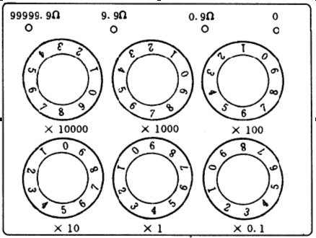
补充： 电阻箱
电阻箱的面板如下图所示，它的内部线路是用一套锰钢线绕成的标准电阻。旋转电阻箱的旋钮，可以得到不同的电阻值。
(1) 电阻箱的使用常识
①工作电流不能超过各电阻所
规定额定电流值。
②实验中，使用电阻箱时不能
使电阻值为零，以免损坏其它
仪表。因此，当遇到电阻由
90Ω变为100Ω时,应先将x100
档拨到1处，然后再将x10档拨
至0。

Slide 47

(2)电阻箱的主要指标
①总电阻：电阻箱各旋钮都放在最大值9时的总电阻。
②额定功率：电阻箱每个电阻的功率额定值。由它可计算通过每个电阻的
额定电流：
P为额定功率，R为电阻最高档位中的最小阻值
③准确度等级：标准电阻箱的准确度等级分为0.01,0.02,0.05,0.1,0.2,0.5,1.0七个等级。若电阻箱为0.2级，则电阻箱的相对误差为△R≤R×0.2%。
④旋钮的接触电阻：不同等级电阻箱的接触电阻不同，同一电阻箱上不同旋钮的接触电阻也不一样。若只需用0.9Ω或9.9Ω以下的电阻值时，应选用“0”与“0.9”或“9.9”接线柱。

Slide 48
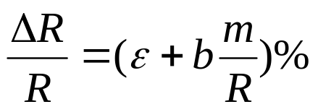


(3) 电阻箱的仪器相对误差通常由下面的公式计算：
其中，ε为电阻箱的准确度等级；R为电阻箱所取的电阻值；b为与准确度等级有关的系数，m是所使用的电阻箱的转盘数。
例：一电阻箱取值为150Ω，电阻箱的准确度等级为0.1级（对0.1级电阻箱来说，ε=0.1，b=0.2） ，额定功率为0.25W，计算其额定电流和误差．若加上6v，12v电压电阻箱是否安全。
解：额定电流 Ｉ＝
ΔＲ＝Ｒ•ε％＋0.2%•M=150×0.1%+0.2%×6=0.15+0.012=0.162=0.2Ω
=U1÷R=6v÷150Ω=0.04A=40mA<50 mA 所以安全
=U2÷R=12v÷150Ω=0.08A=80mA>50mA 所以不安全

Slide 49
作业：
P19 1、2、3、4、5(1) 、6、7、9、10、
P26 4、5
P71 1、2

Slide 50
完

